Slide 1




Gröna korset och systematiskt arbetsmiljöarbete
    Förvaltning av utbildningskoncept
    Lean, ledarskap och arbetsmiljö
    Kunskapsnav företagsledning och entreprenörskap
    Uppdaterat material 2024 - 2025

Slide 2

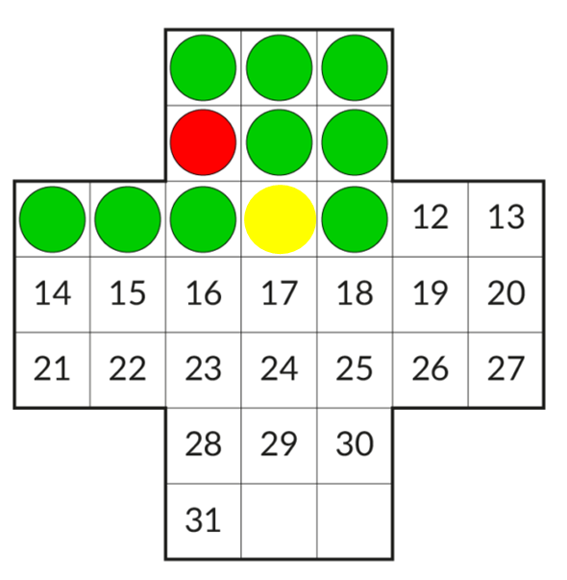
Gröna korset
- Stöd för att synliggöra avvikelser i arbetsmiljön
En del av det systematiska arbetsmiljöarbetet (SAM)
Notes:
Varför? Gröna korset är en metod/verktyg som används för att synliggöra/visulaisera avvikelser i arbetsmiljön och blir därmed ett stöd i det systematiska arbetsmiljöarbetet. Genom att använda Gröna korset ökar man medvetenheten om det som händer i verksamheten. Gröna korset är ett stöd för att arbeta med förebyggande insatser och ständiga förbättringar.
Metoden kan även användas för att följa utveckling och avvikelser av olika fokusområden.
Inom lantbruket kan detta t ex handla om att följa huruvida man hinner med den dagliga brunstrundan eller inte.

Slide 3

Tillsammans skapa säkra och attraktiva verksamheter!
Gröna korset är ett stöd för att arbeta med förebyggande insatser och ständiga förbättringar.
Metod främst för att fånga upp och synliggöra avvikelser
i arbetsmiljön
Kan även följa utveckling och avvikelser av andra fokusområden i verksamheten. Inom lantbruket kan detta
t ex handla om att följa huruvida man hinner med den dagliga brunstrundan eller inte.
Ökad medvetenhet, snabbare reaktion och agerande möjliggör ett mer effektivt målarbete.
Notes:
Gröna korset är ett stöd för att arbeta med förebyggande insatser
och ständiga förbättringar.
Metoden används främst för att fånga upp och synliggöra avvikelser i arbetsmiljön men kan även användas för att följa utveckling och avvikelser av olika fokusområden.
Inom lantbruket kan detta t ex handla om att följa huruvida man hinner med den dagliga brunstrundan eller inte.
Genom att använda Gröna korset ökar man medvetenheten
om det som händer i verksamheten och snabbare reagera och agera för att tillsammans snabbare nå uppsatta mål.

Slide 4
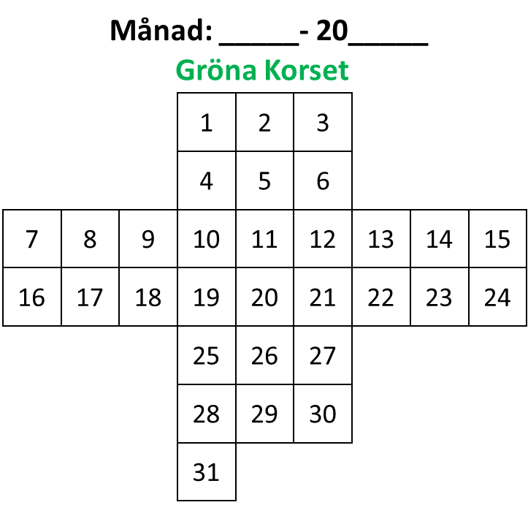
Systematiskt Arbetsmiljöarbete
– Tillsammans säkra upp och förbättra vår verksamhet
Notera ner avvikelser (Oj eller Aj)
(Datum samt kort notering vad som hänt och vem drabbad). Riskbedöm avvikelsen och tydliggör i en åtgärdsplan: Vad göra? När göra? Vem ansvarig? ____________________________________________________________________
____________________________________________________________________
______________________________________________________________________________________________________
______________________________________________________________________________________________________
Markera status
(en ruta/dag i veckan)
Grönt (alt. tomt) = Ok!
Gult (alt. ring) = Tillbud (Oj!)
Rött (alt. kryss) = Olycka (Aj!)
Notes:
Mall som man kan skriva ut – 1 st till varje ny månad, uppmuntra att sätta egen logotyp I högra hörnet! Gör materialet till sitt eget

Slide 5

Arbetsgång! Systematiskt Arbetsmiljöarbete
– Tillsammans säkra upp och förbättra vår verksamhet
1
Fyll i rätt månad och år
3
Notera ner avvikelser (Oj eller Aj)
(Datum samt kort notering vad som hänt och vem drabbad). Riskbedöm avvikelsen och tydliggör i en åtgärdsplan: Vad göra? När göra? Vem ansvarig? ____________________________________________________________________
____________________________________________________________________
______________________________________________________________________________________________________
______________________________________________________________________________________________________
2
3/1 : Oj! På väg att sladda av vägen med traktorn
5/1: Aj – Halkade på väg in i stallet
Markera status varje dag
(en ruta/dag i veckan)
Grönt (alt. tomt) = Ok!
Gult (alt. ring) = Tillbud (Oj!)
Rött (alt. kryss) = Olycka (Aj!)
Notes:
Arbetsgång – guide hur man fyller I Gröna korset, behövs ett nytt papper för varje månad (obs detta behöver dokumentras, spara I en pärm), går även att forografera och lägga in digital I en mapp om mna har den andra dokumentationen I arbetsmljöarebtet digital. Hitta ditt bästa egna enkla sätt. Måste vara enkelt!
1- Varje dag markering . Markera status genom att färglägg rutan (dagens datum I månaden)
Använd gärna färgpennor (grön, gul och röd) så det syns tydligt, ögat ser snabbt om nåot avviker om det är rött = alarm/fara)
2- Om något avvikit – gult (Oj=tillbud, var nära att det hände något... kunde blvit farligt etc..) Rött = Aj (skada/olycka)

Slide 6
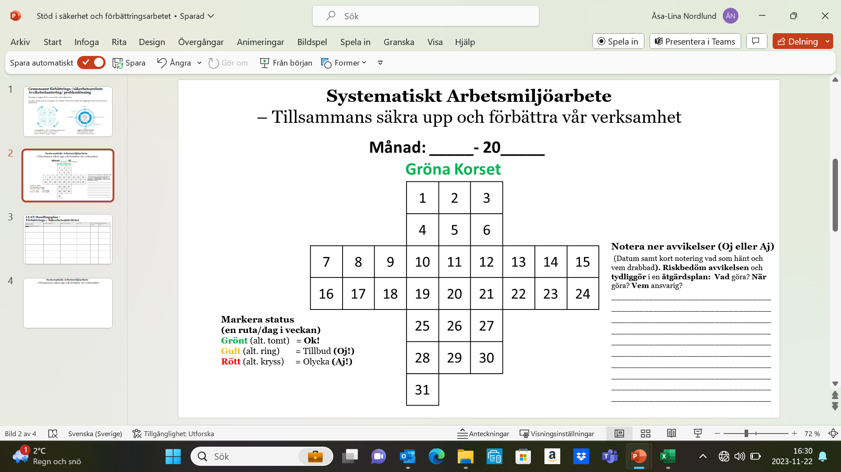
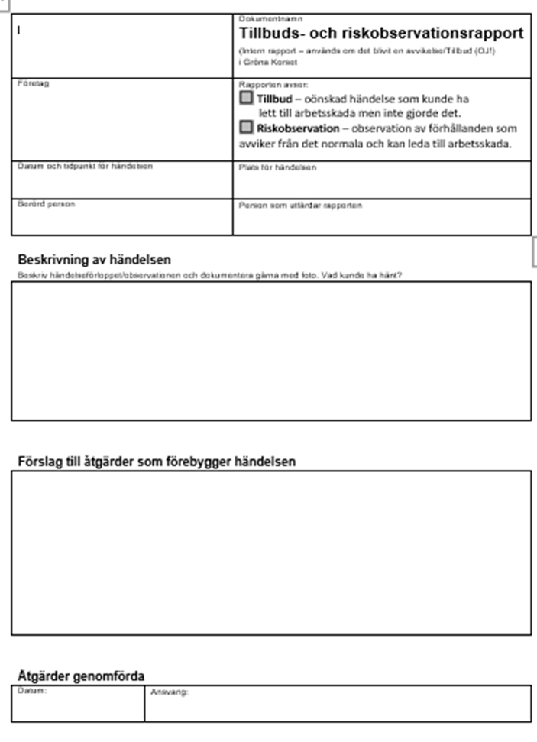
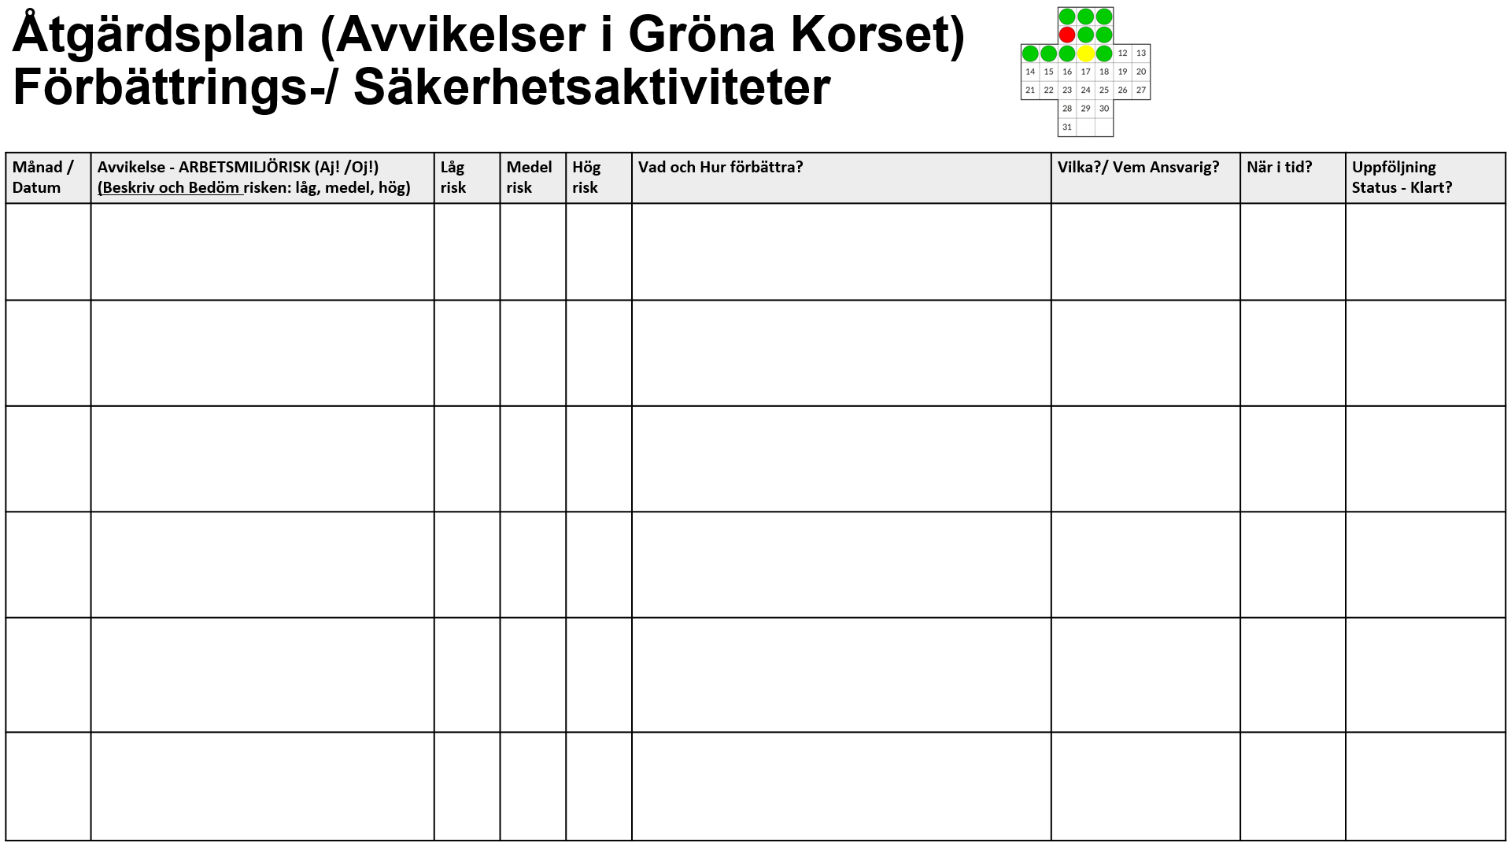
Systematiskt Arbetsmiljöarbete
– Tillsammans säkra upp och förbättra vår verksamhet
Notes:
Koppla I hop gröna korset med en åtgärdsplan, introducera även för företagaren var det finns mera material att inhämta - tex tillbud och riskobservationsrapport Är du säker? (prevent.se), Allvarligare olyckor behvöer anmälas till arbetsmiljöverket (se mera info under mapp 4.stödmaterial) Bra att även kunna stödja företagaren detta vid behov. Extra stöd Säker arbetsmiljösverige rådgivarna om man själv är osäker, bra att fråga en extra gång.

Slide 7

Åtgärdsplan (Avvikelser i Gröna Korset) Förbättrings-/ Säkerhetsaktiviteter
Månad / Datum | Avvikelse - ARBETSMILJÖRISK (Aj! /Oj!) (Beskriv och Bedöm risken: låg, medel, hög) | Låg risk | Medel risk | Hög risk | Vad och Hur förbättra? | Vilka?/ Vem Ansvarig? | När i tid? | Uppföljning Status - Klart?
Notes:
Exempel på struktur, mallen går att göra om så det passar företaget, uppmuntra att lägga till företagslogotyp.
Här fyller man i vad som hänt och HUR man ska gå vidare – Obs börja med att ha en dialog kring risken – bedöm om den är låg, medel eller hög

Slide 8
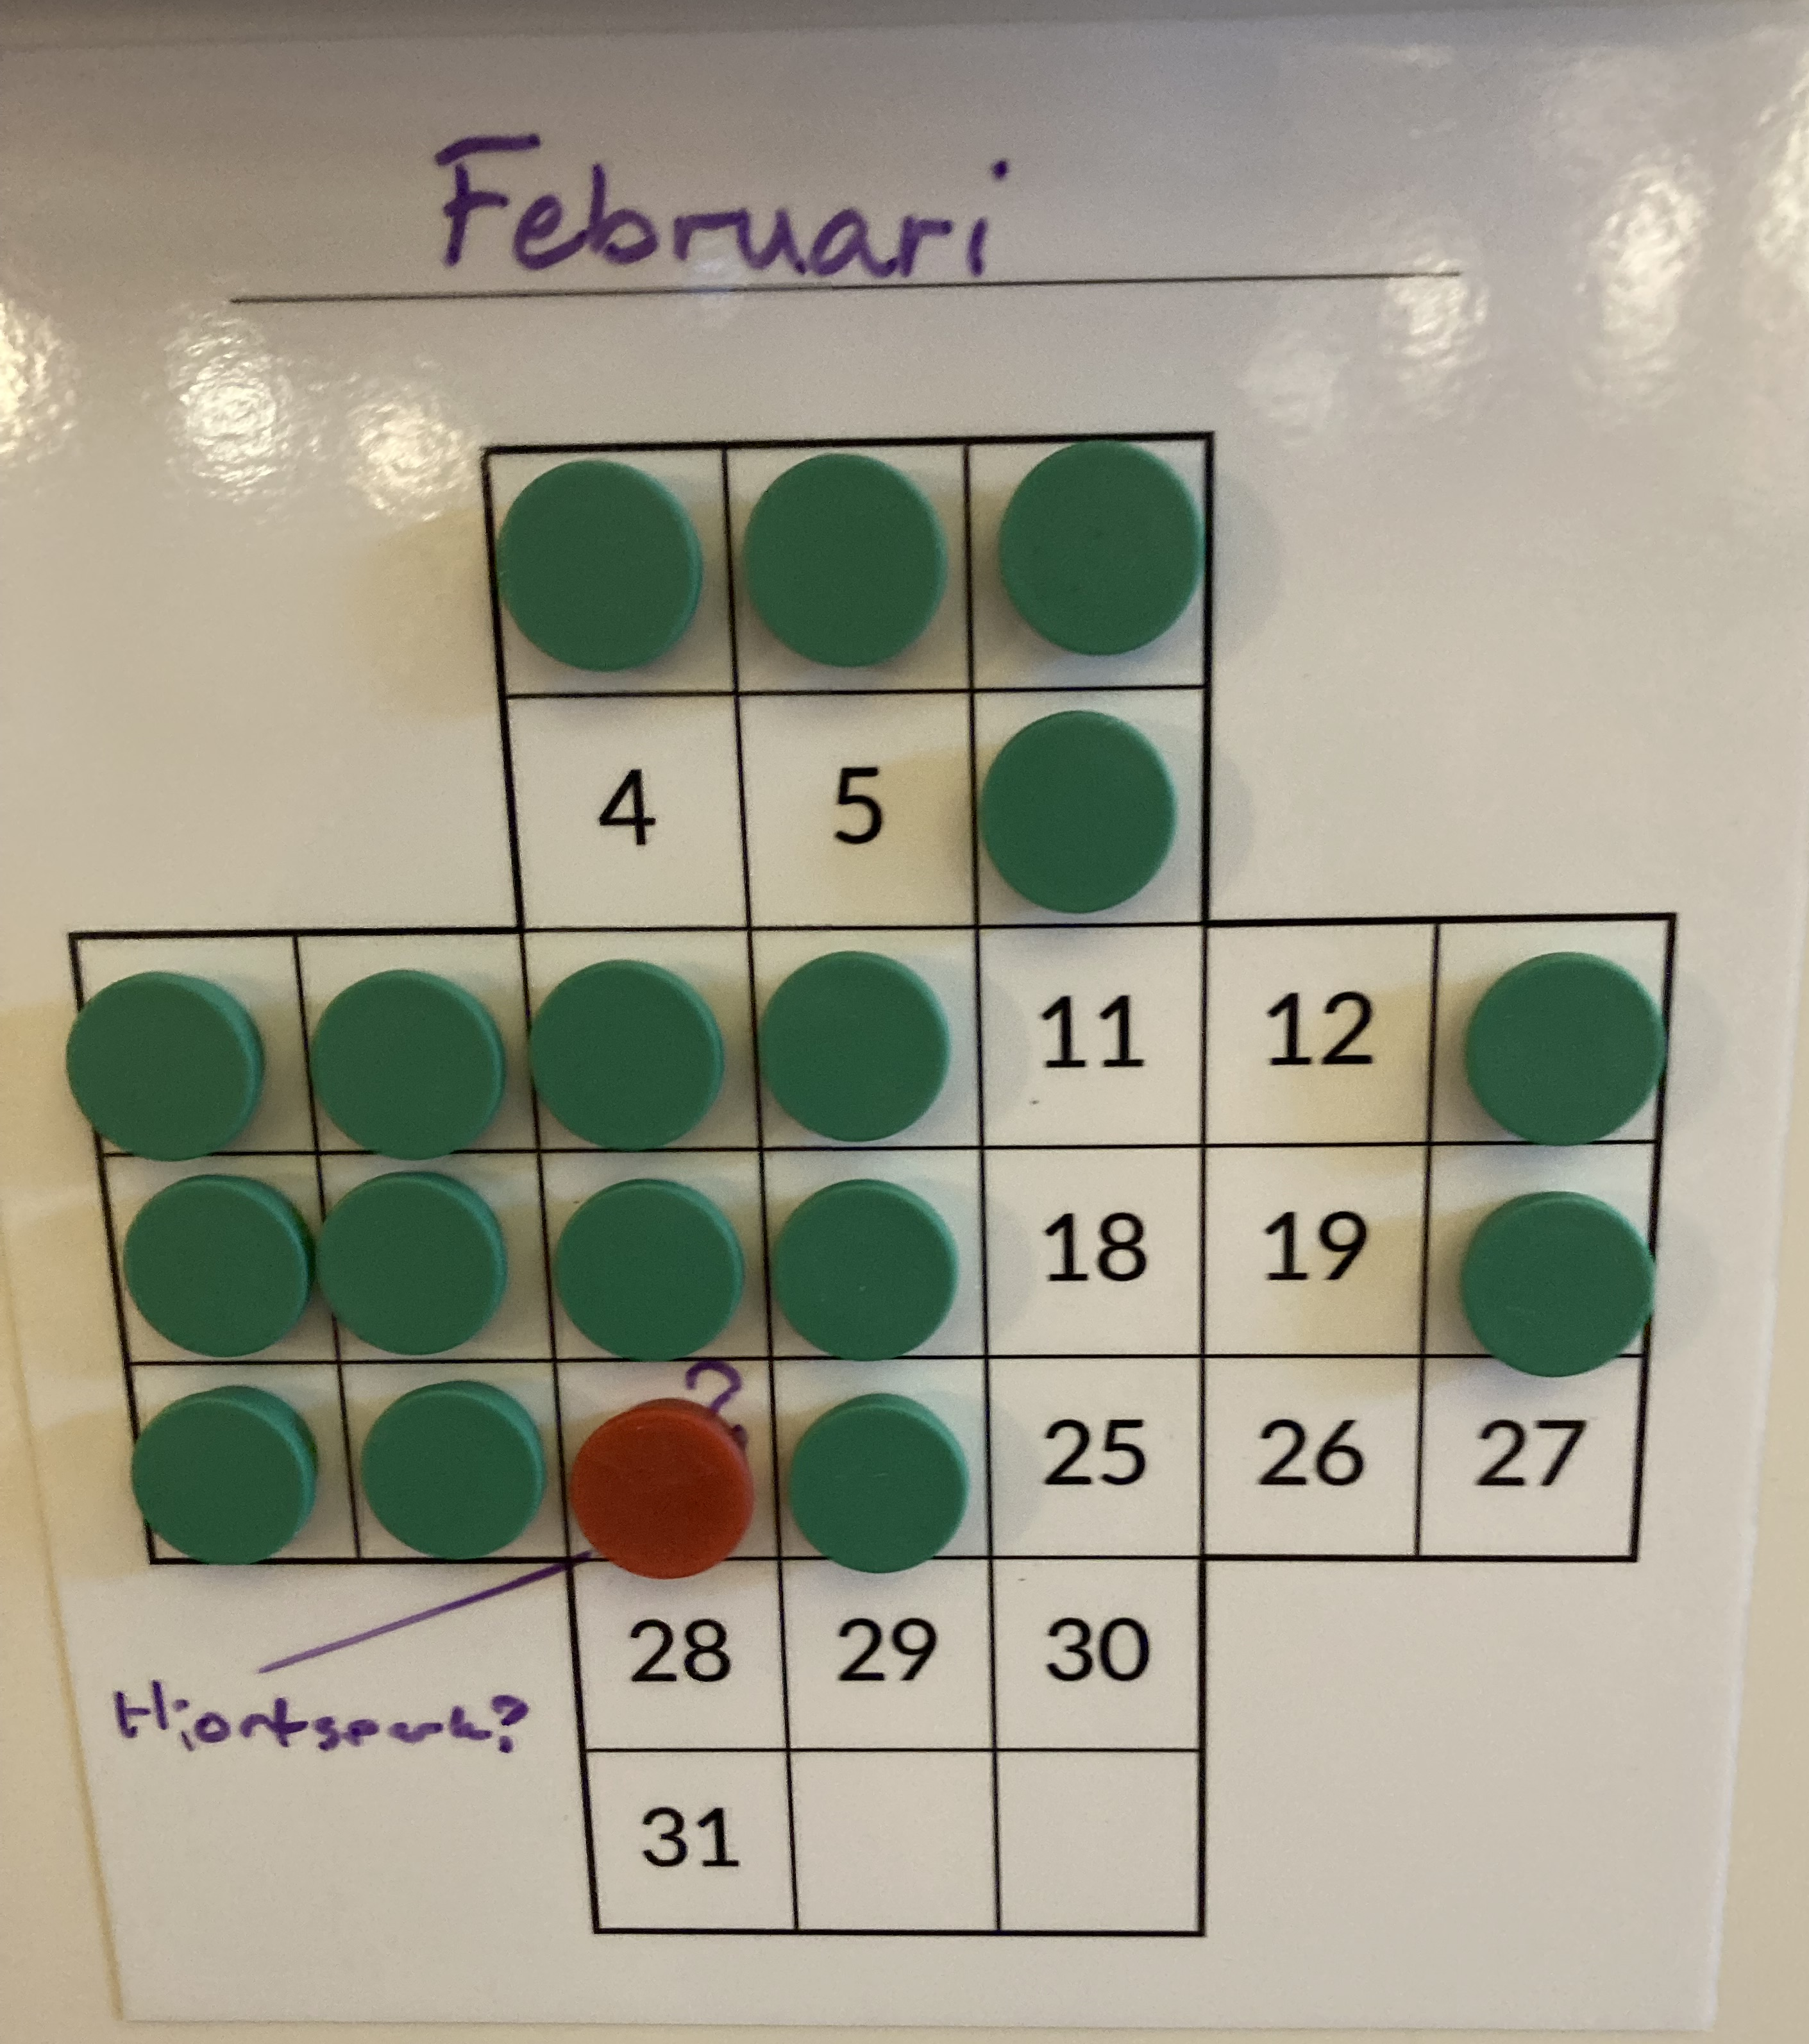
Praktiskt exempel Gröna Korset
Lantbruksföretag med flera driftsinriktningar
Månadsmöte
(Gemensam genomgång med alla)
Dagligt pulsmöte
– Uppfångande av avvikelser
(Specifik driftsgren)
Gröna korset genomgång resp.
drifts- inriktning delar med sig kring
eventuella avvikelser (Aj och Oj reg.) från månaden som varit
Gemensamt lärande för att förebygga olyckor och arbetsskador. Stöd för att höja kunskapsnivån och medvetenheten och inte utsätts för onödiga risker.
Extra viktigt om det är flera driftsinriktningar som är beroende av varandra.
Viktigt att jobba med helheten.

Slide 9
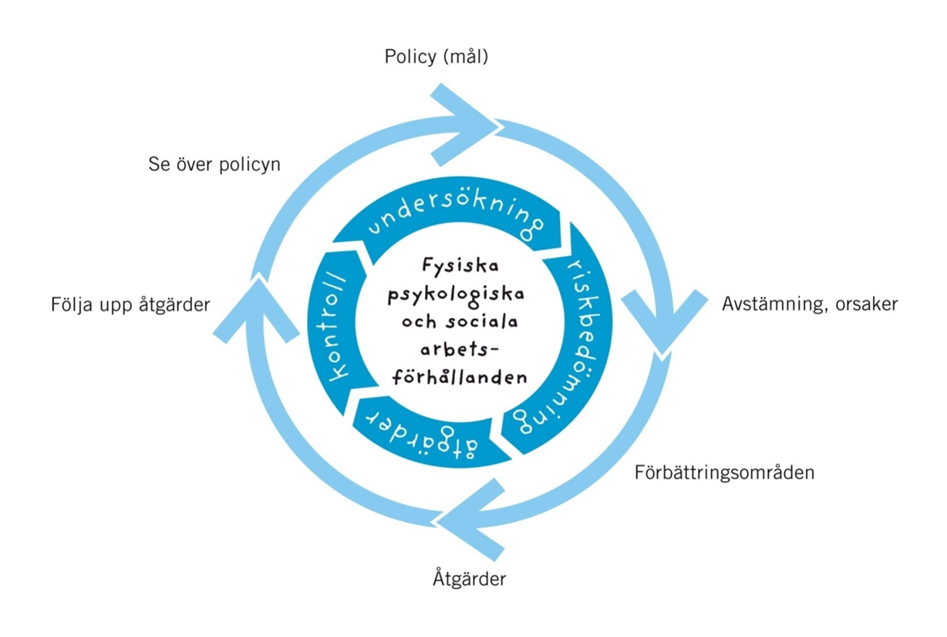
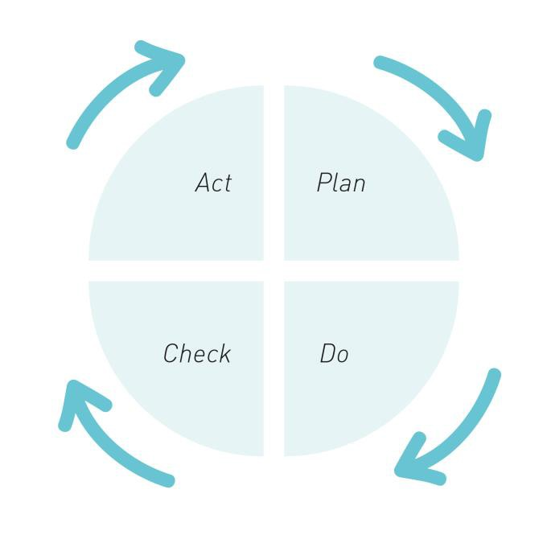
Gemensamt förbättrings-/säkerhetsarbete
Avvikelsehantering/ Problemlösning
PDCA-cykeln =motorn i förbättrings-/säkerhetsarbetet
på svenska använder vi namnet ”PUFF”
Planera, Utföra, Följ upp, Förbättra
Stegen i det systematiska
arbetsmiljöarbetet (SAM)
Undersök, riskbedöm, åtgärda, kontrollera/följa upp
Notes:
Naturligt att koppla ihop arbetet med Ständiga förbättringar (Lean PDCA/PUFF- Verktyg)
med systematiska arbetsmiljöarbetet. Går ut på samma systematik.
Att jobba vidare med om exempelvis en avvikelse i Gröna korset eller efter uppfångad risk under gemensam skyddsrond.

Slide 10

Tips!
Förebyggande arbetsmiljöarbete
Är du säker? webbutbildningen Öka kunskapen och förståelsen av vinster att arbeta med arbetsmiljön i verksamheten.
Checklistor till årlig skyddsrond samt webbutbildning som stöd för att komma i gång med det systematiska arbetsmiljöarbetet.
Specifikt framtaget lantbruksmaterial finns samlat på Prevent www.ardusäker.se
Gröna korset ett bra komplement till skyddsronden för att fånga upp Aj och Oj – behöver göras dagligen.
Över 10 anställda kräver mera skriftlig information.
Arbetsmiljömål och policy m.m. Ta reda på vad som gäller för din verksamhet. Arbetsmiljöverkets hemsida och Prevent är bra stöd.
Bra Mallar som stöd i arbetsmiljöarbetet finns att hämta på Prevent
Notes:
Mera stödmaterial och tips – visa och dela utifrån behov. Upplevelsen är att kunskapsnivån är låg och att man behöver stöd att komma vidare i arbetsmiljöarbetet

Slide 11
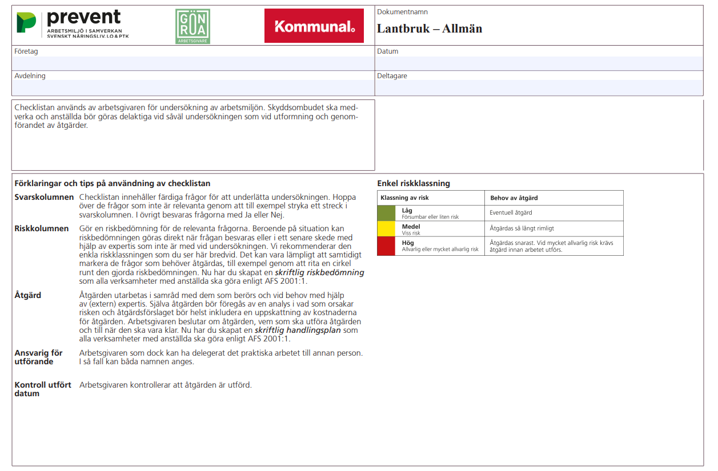
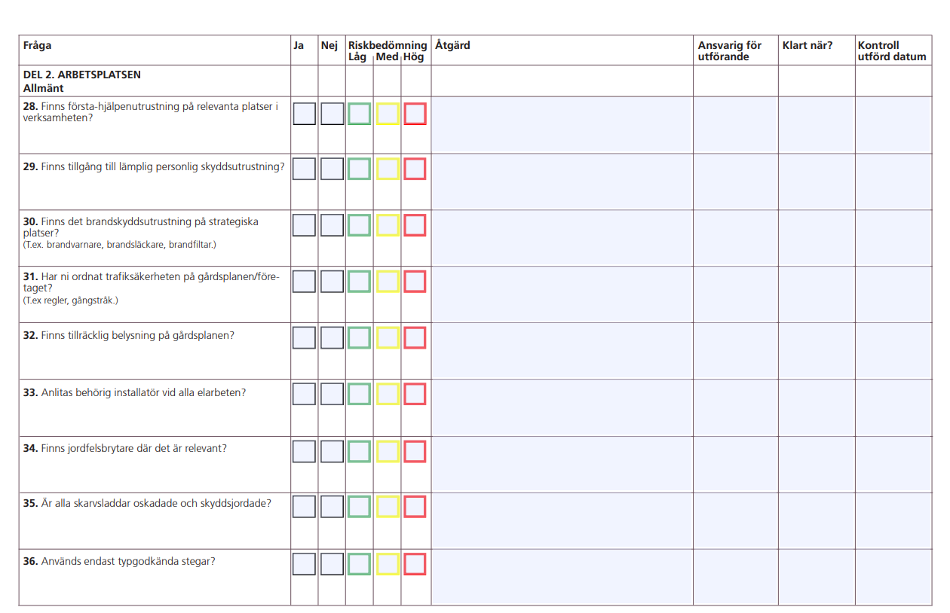
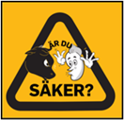
Undersöka arbetsplatsen/Skyddsrond
Ta stöd av checklistor!
Dela upp och planera in så ni kan göra det i samverkan på arbetsplatsen. Allt behöver inte göras i ett svep, gör det hanterbart och noggrant och stressa inte☺
Glöm ej värdera risken och prioritera efter det!
lantbruk-allman.pdf (prevent.se)
Notes:
Beräkna Totalt tid ca 60 min
Praktisk övning – ca 45 min lagom för att sedan samlas och gå igenom. Redovisning ca 15 min
Lämpligt att göras på skolan i deras skollantbruk tillsammans med lärare och elever,
be läraren innan att skriva ut och göra gruppindelning (lämplig storlek 3 st per protokoll)

Slide 12
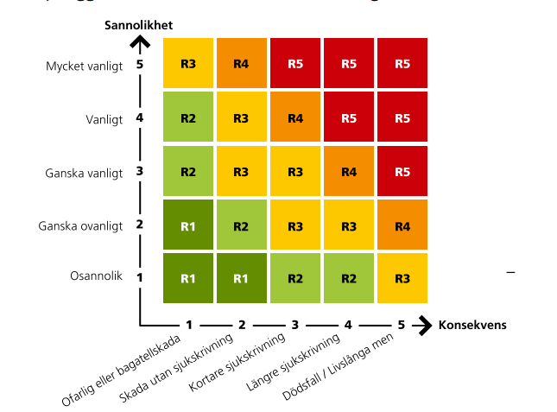
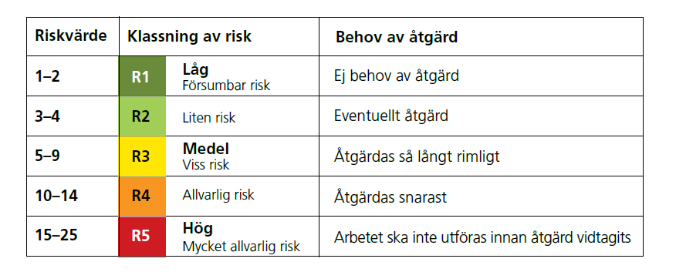
Stöd för att bedöma/värdera risken
- Göra en riskbedömning!
Källa: www.prevent.se
Notes:
Stöd för att värdera risk
Tips - handlingsplan finns även att skriva ut från Prevent

Slide 13
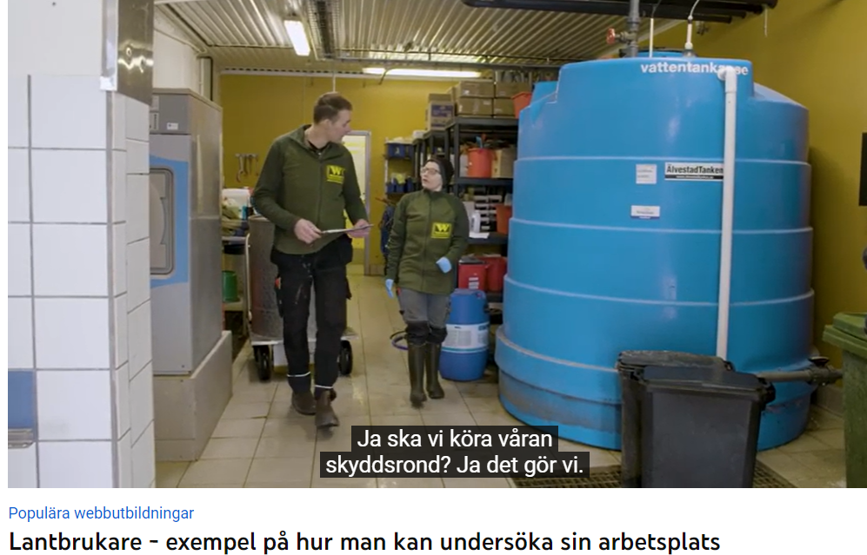

Skyddsrond i praktiken
Se film från Är du säker webbutbildningen
Lantbrukare - exempel på hur man kan undersöka sin arbetsplats - YouTube
Notes:
Länken under bilden – högerklicak och öppna hyperlänken så kommer man direkt till filmen på Youtube, uppmuntra att göra hela är du säker utb, länk till utbildning i rubriken

Slide 14
Reflektionsövning
Hur gör ni i praktiken för att
säkerställa er arbetsmiljö?
Skriv ner ert nuläge och ert önskvärda läge!
Notera ner vad nästa steg blir för att säkra upp verksamheten.
Sätt upp en handlingsplan och ta stöd i planeringen mha ett årshjul
Lantbrukare - exempel på hur man kan undersöka sin arbetsplats - YouTube
Notes:
Tips att ge dem en reflektionsuppgift efter filmen - Film visning be dem skriva samtidigt på eget papper – reflektion för eget lärande och utveckling
Visa filmen (möjlighet att kunna spola fram så vi startar 20 sekunder in i filmen . Hoppa över inledningen om att utbildningens fyra delar är klara)

Slide 15

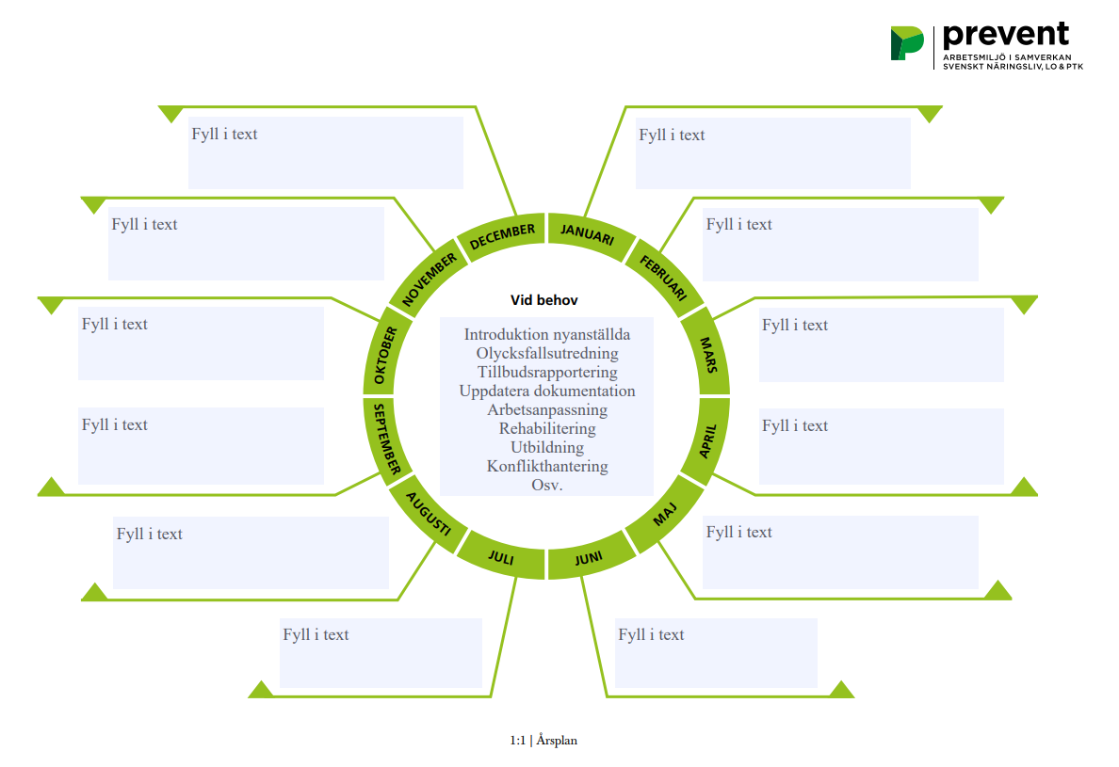
Jämna ut och planera in arbetsmiljöarbetet mha ett Årshjul
Notes:
Uppmuntra att göra ett eget årshjul – kan vara en bra övning, eller uppföljande aktivitet,

Slide 16
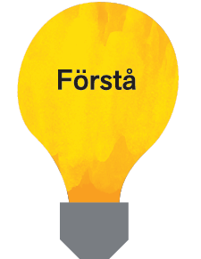
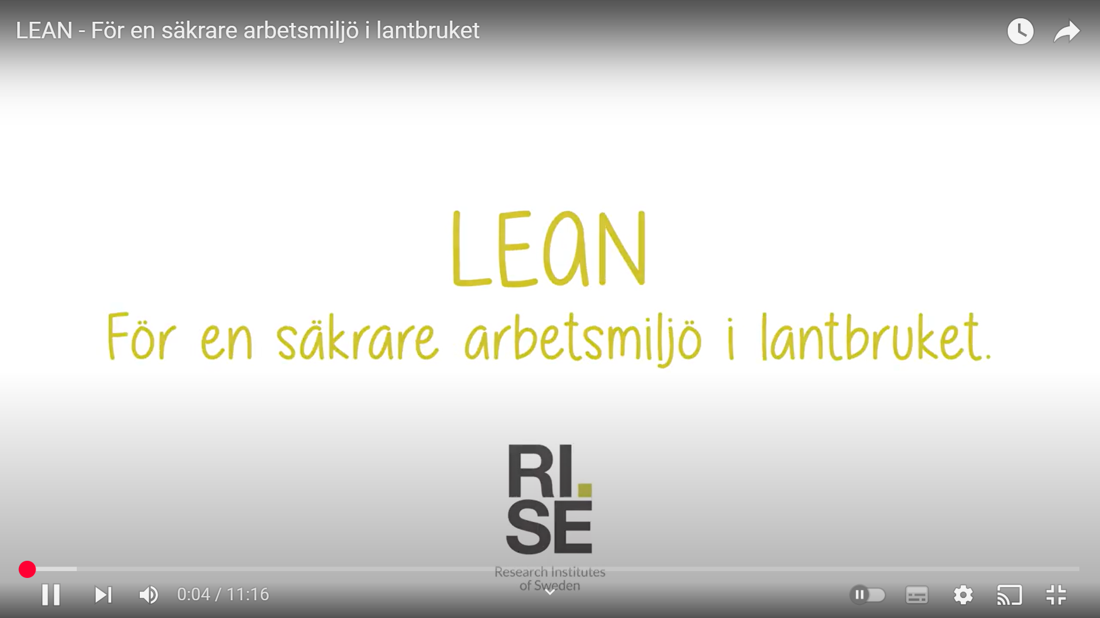
Tips!
Film – Lean för en säkrare arbetsmiljö i lantbruket
Notes:
Bra att inleda med innan genomgång av Kunskapsmodulen - Film tips för ännu bättre förståelse av helheten och de olika Lean verktygen och hur de kan vara till stöd för att säkra upp arbetsmiljön. Gröna korset presenteras i filmen som ett verktyg. Även en kortare genomgång av SAM. Knyter i hop helheten bra. Tydlig koppling till resterande Lean verktyg som är upplagda i den gemensamma verktygslådan.

Slide 17
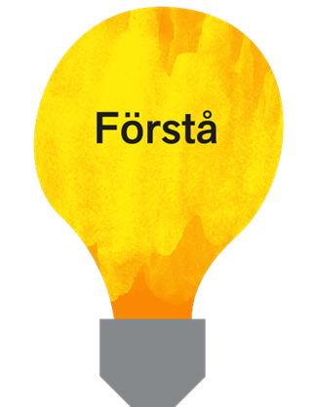
Tips!
Flera kunskapsmoduler från verktygslådan som kan
vara till stöd i arbetet med att utveckla verksamheten.
PUFF/PDCA - Strukturerad problemlösning
Mål och nyckeltal
Möten och stortavla
Lean och leanprinciper
Produktionssystem
Vision
Värderingar
Slöserijakt

